Slide 1


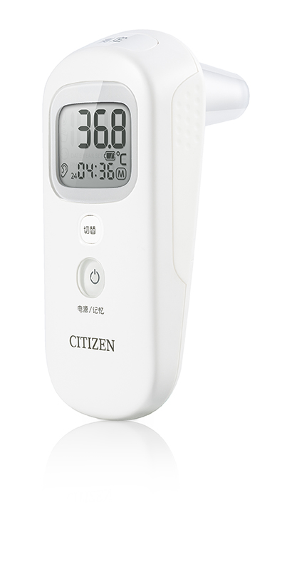
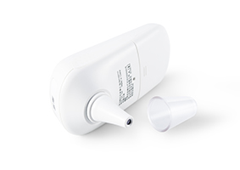
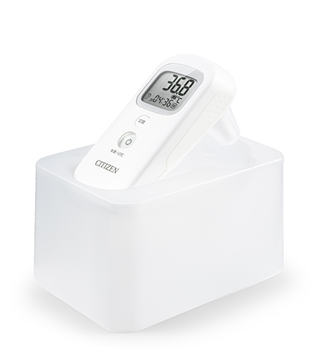
多功能红外体温计
CTD711
市场参考价：368.00
批发价：238.00
装箱明细 ：40pcs/箱
产品尺寸 ：4.5×6.1×10.6cm
彩盒尺寸 ：9.2×7.3×13.0cm
红外线耳式电子体温计
耳温、额温1秒钟完成测量
大屏幕液晶显示
9组记忆存储功能，可随时查询测温记录
具有物体测量和室温模式
背光灯、日期、时间显示功能
高温提示功能
自动关闭电源功能

